Slide 1
Elektronická faktúra
13.2.2025

Slide 2
Definícia elektronickej faktúry
Elektronická faktúra je faktúra vyhotovená, zaslaná a prijatá v štruktúrovanom elektronickom formáte, ktorý umožňuje jej automatizované a elektronické spracovanie

Slide 3
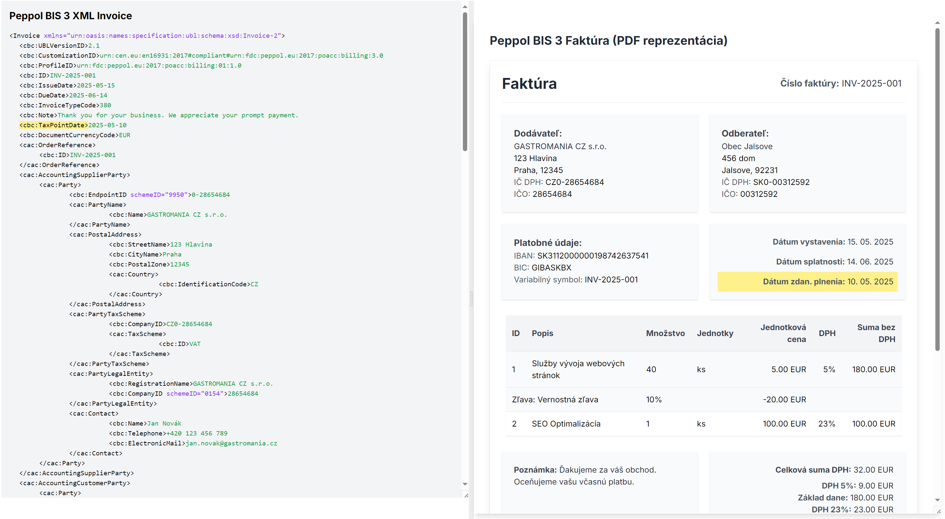
Definícia elektronickej faktúry

Slide 4
Definícia elektronickej faktúry
EN 16931-1Časť 1: Sémantický dátový model hlavných elementov elektronickej faktúry
Úrad pre normalizáciu, metrológiu a skúšobníctvo Slovenskej republiky
TS 16931-2 Časť 2: Zoznam syntaxí, ktoré sú v súlade s EN 16931-1
UBL 2.1
CII
Peppol BIS 3 faktúra je elektronická faktúra vo formáte XML, ktorá spĺňa pravidlá a požiadavky EN 16931. Používa UBL 2.1 (Universal Business Language)
Peppol BIS Billing 3.0 - May 2024 Release

Slide 5
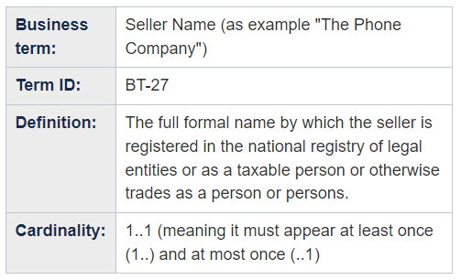
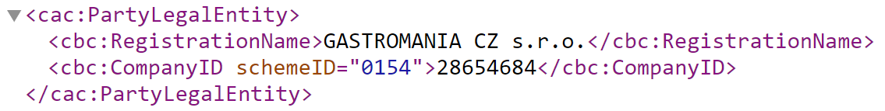
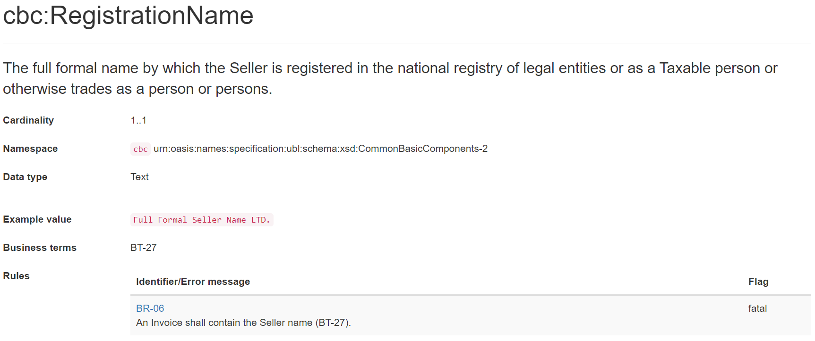
Definícia elektronickej faktúry
EN 16931 Sémantika
PEPPOL BIS 3 Invoice

Slide 6
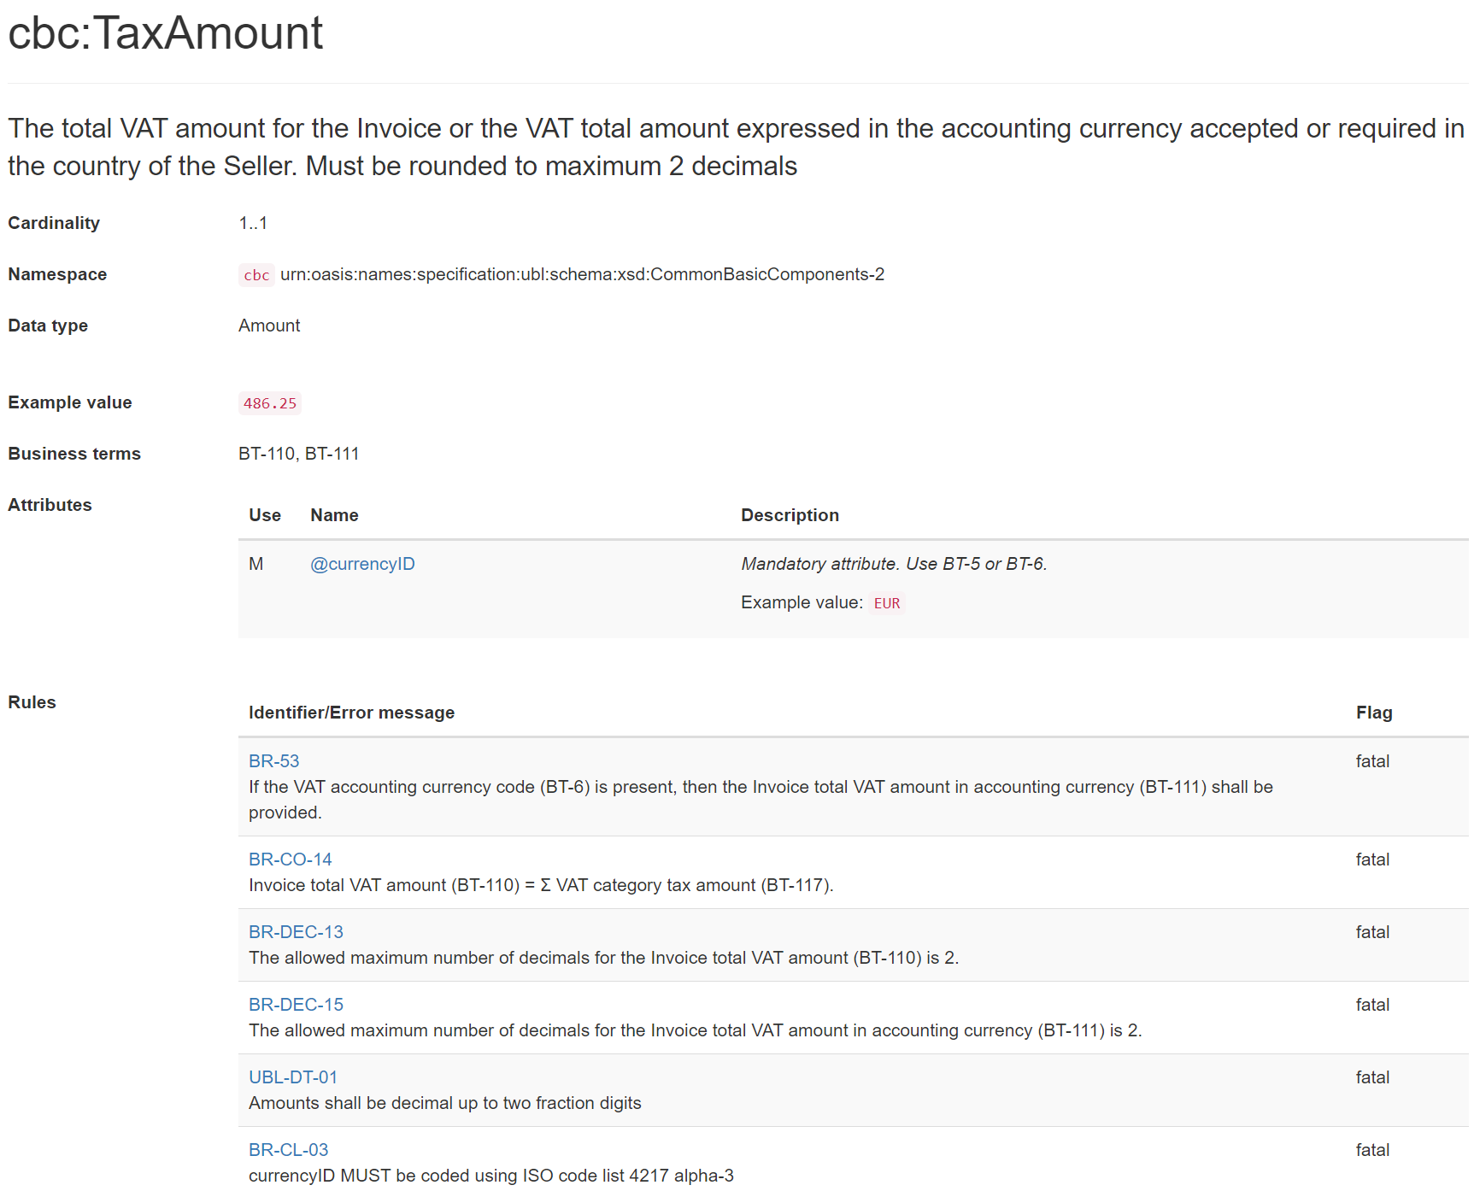
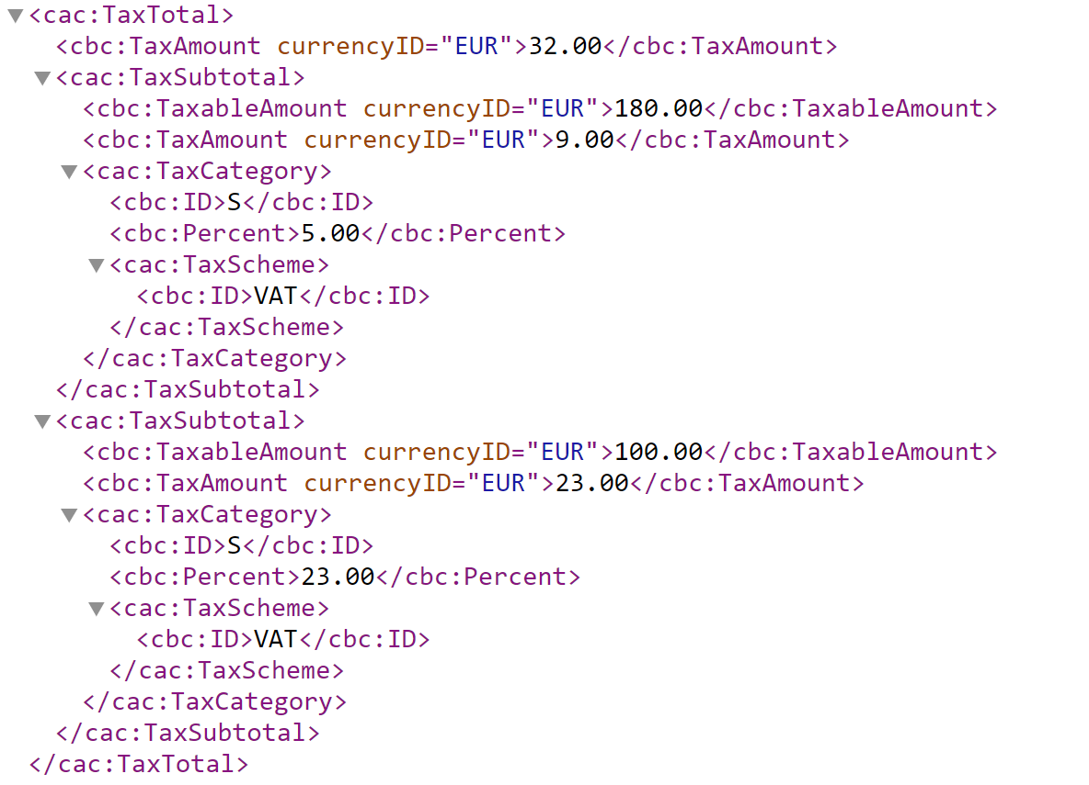
Definícia elektronickej faktúry
EN 16931 Sémantika
PEPPOL BIS 3 Invoice

Slide 7
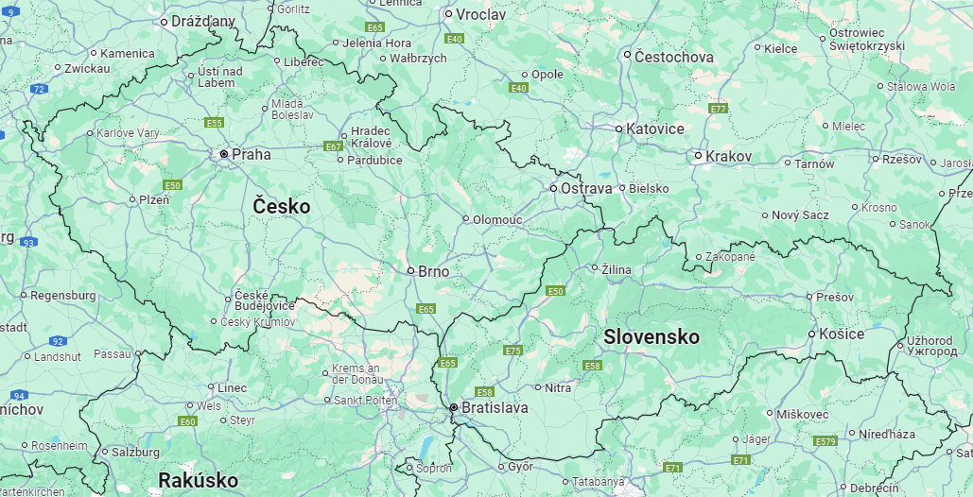
PEPPOL 4 Corner Model
EN16931 faktúra
C2
AS4 protocol
C3
C2
C1
C4
C1
C3
Interoperabilita
C4
C1 – Zasielateľ
C4 – Príjemca
C2, C3 – Poskytovateľ prístupového bodu siete PEPPOL („AP“)

Slide 8
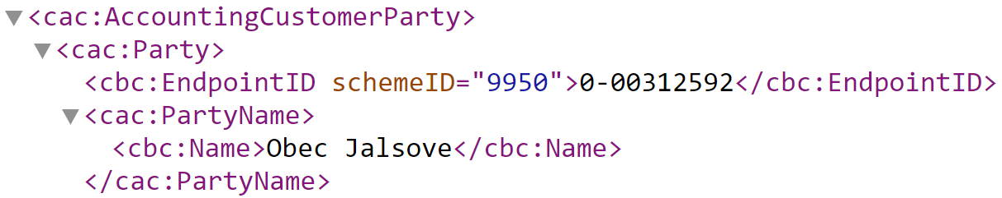
PEPPOL 4 Corner Model
PEPPOL ID
SMP endpoint
{9550: 000312592, https://smp.ionite.net}
SML – Service Metadata Locator
“DNS” systém prevádzkovaný pod záštitou Európskej komisie
Väzba IČO vs. adresa SMP systému, v ktorom je prijímateľ faktúry evidovaný
SMP – Service Metadata Publisher
Addressbook s podrobnými údajmi o prijímateľovi (AP endpoint, typy dokumentov, PKI certifikát atď.)
Prevádzkovaný bude SMP providerom, ktorý obstará štát
C2 a C3 – poskytovatelia prístupu do siete (access point providers, „AP“
AP prevádzkujú SW podporujúci protokol AS4 eDelivery protokol
Musia prejsť certifikáciou, ktorej výsledkom je pridelenie PKI certifikátu
Linky na OpenSource/Clouse Source Software - OpenPeppol
SML
SMP
C2
C1
C3
C4
{9950:000312592, https://as4.ionite.net}
PEPPOL ID
AP endpoint

Slide 9
PEPPOL 5 Corner model
EN faktúra
Extrakt dát z EN faktúry
VIES
C5
CZ
C5
C2
C2
C3
C2
C3
C1
C5
SK
C1
C4
C1
C4
C3
C4
Interoperabilita
E- reporting
C1, C4 – Dodávateľ/Odberateľ
C2, C3 – Poskytovateľ prístupového bodu siete PEPPOL
C5 – Prístupový bod na zber dát z elektronických faktúr (štátny prístupový bod)
Príklad dát z efa: údaje o dodávateľovi, odberateľovi, aký tovar/služba a kedy, sumy a dane, špeciálne atribúty (self-billing flag, reverse charge, prenos dan. povinnosti atď.)

Slide 10
Viac praktických a technických informácií
Peppol Practical - Overview

Slide 11
Back up

Slide 12














Evolúcia fakturácie
„efabox“
„efabox“
mailbox
maibox

Slide 13
AP Business Model
Firma
Firma
Firma
Firma
Akreditovaný AP
Zmluva
Zmluva
Intermediary / Reseller
Firma
Firma
Firma
Napr. Fakturačné firmy/centrá
Firma
Zmluva

Slide 14
AP Business Model
OpenPEPPOL
Firma
Firma
Firma
Zmluva
Firma
PEPPOL Authority Slovensko
Akreditovaný AP
Zmluva
Zmluva
Zmluva
Intermediary / Reseller
Firma
Firma
Firma
Napr. Fakturačné firmy/centrá
Firma
Zmluva

